Slide 1
6 січня –
Святий вечір
Традиції та звичаї

Slide 2
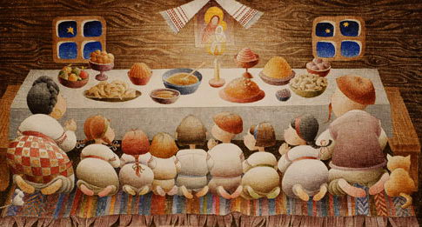
За давньою традицією, належне різдвяне святкування починається ще ввечері напередодні Різдва. Вечір цей зветься Святим чи Свят-Вечором, або ж Навечір’ям Різдва Христового, що припадає на 6 січня.

Slide 3
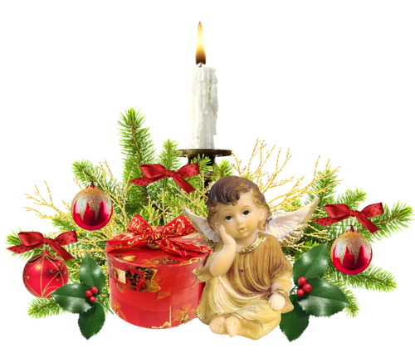
За звичаєм до свят господині ретельно прибирали в хатах, вибілювали помешкання й розмальовували квітами комин, застеляли нові або чисто випрані скатерки, рядна й рушники.
Обов’язково намагалися справити новий одяг для всіх членів родини та купити новий посуд (макітри, горшки, коцюби й макогони).
Із воску власної пасіки люди виготовляли святкові свічки, приказуючи спеціальні замовляння і молитву. У підготовці були задіяні усі – і малі, і старі.

Slide 4
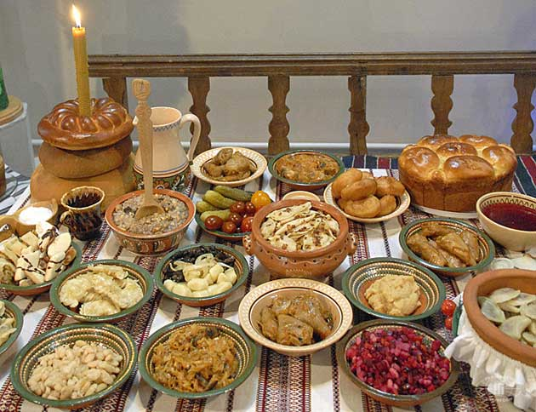
Господиня приступає готувати дванадцять свят-вечірніх страв: ставить узвар, варить горох, квасолю, смажить капусту, рибу, ліпить вареники, готує бараболю, гриби, кашу гречану з конопляним молоком, голубці з пшоном, коржі з маком та кутю з товченої пшениці.

Slide 5
В той час господар іде напувати худобу, стелить нової соломи та дає їй свіжого сіна. Потім він одкидає сніг від хати, розчищає стежки і уважно оглядає усе господарство.
Всі члени родини повинні бути вдома.

Slide 6
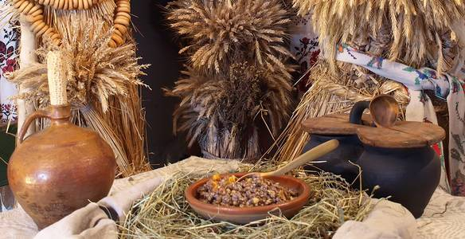
6 січня не снідають і обходяться без обіду. Хіба дітям, що не можуть терпіти голоду, мати дозволить дещо з’їсти, та й то лише в обідній час.

Slide 7
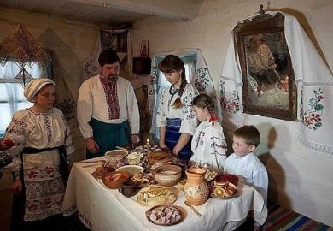
Хоч діти вже дуже голодні, вони терплять і крізь вікно уважно дивляться на небо: чи не зійшла вже вечірня зоря, що має сповістити всім людям про велике чудо — народження Сина Божого!

Slide 8
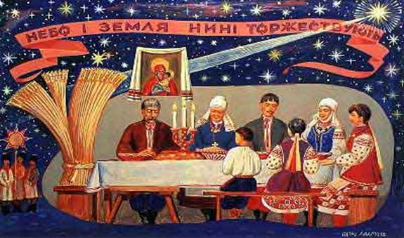
Свята Вечеря — це спільна вечеря всього роду.

Slide 9
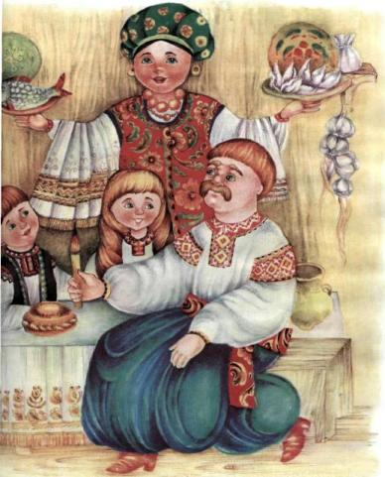
Після вечері починаються забави. Малі діти бігають по долівці, залазять під стіл і там «квокчуть» — «щоб квочки сідали». Мати їм кидає за горішки та дрібні гроші.

Slide 10
Народні прикмети
На багату кутю зоряне небо — кури добре нестимуться і вродить горох.
Місячна ніч — врожай на баштани.
Ожеледь на деревах — вродять горіхи й садовина.
Сніг іде — врожай на яблука.
Дивляться після вечері у вікно: якщо чисте й зоряне небо, то буде сухе й урожайне літо, і навпаки.

Slide 11
